Slide 1



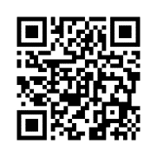
« L’usine Renault-Billancourt et la mobilité hors automobile»
par les bénévoles
de Renault Histoire et d’Ametis
JOURNÉES EUROPÉENNES
DU PATRIMOINE
16-17 septembre 2023
Retrouvez le programme de nos conférences sur
myrenaulthistoire.fr
Ametis-renault.com
FARGR – 27 rue des Abondances Boulogne-Billancourt

Slide 2


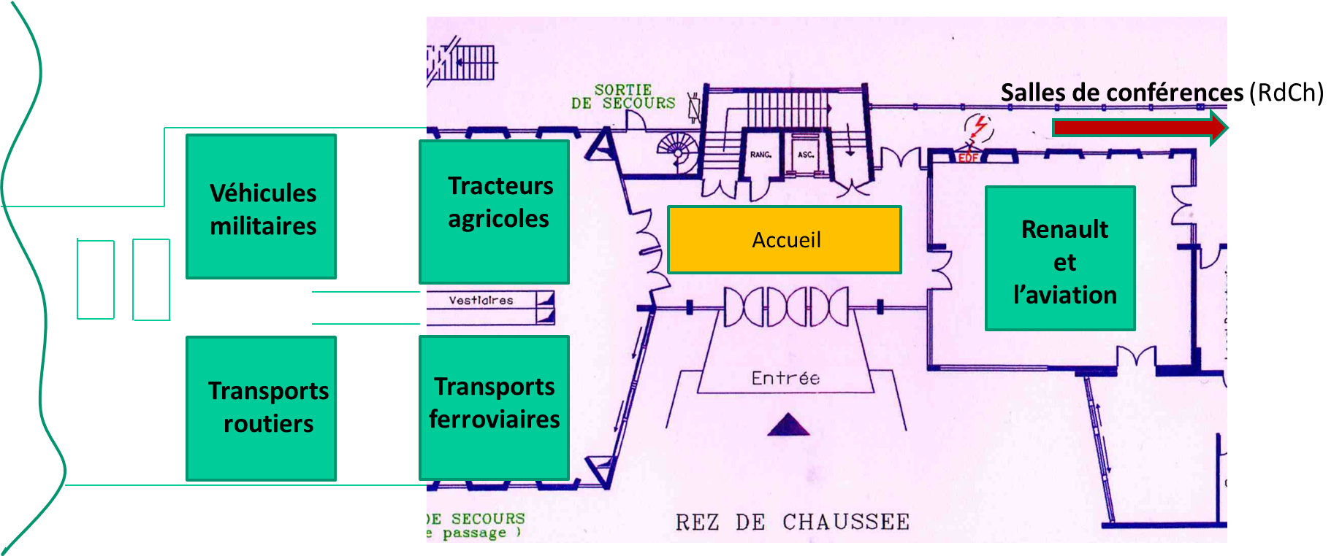
JOURNÉES EUROPÉENNES DU PATRIMOINE
16-17 septembre 2023
L’usine Renault-Billancourt et la mobilité hors automobiles
Dans le domaine de la mobilité, si les racines de Renault sont essentiellement dans la fabrication d’automobiles, elles se trouvent également dans d’autres activités, moins connues, mais dont Billancourt se souvient...
- Transports ferroviaires - 1922
- Les Transports routiers - 1900 (camions / 1906 (autobus))
- Renault et l’Aviation - 1909
- Les tracteurs agricoles - 1919
- Les véhicules militaires - 1908
À la FARGR, au 27 rue des Abondances à Boulogne-Billancourt (92100), les associations AMETIS et RENAULT HISTOIRE vous proposent de parcourir l’exposition consacrée à ces activités et d’assister à de courtes conférences.
PLAN DE L’EXPOSITION
PROGRAMME DES CONFÉRENCES des 16 et 17 septembre 2023 – salle 1
10 H 30 Renault et les transports publics Philippe Ventejol (externe)
11 H 30 Histoire du tracteur Renault Bruno Morange (Renault Histoire)
15 H 00 Histoire de l’aviation Caudron Renault Jean-Pierre Chellet (externe)
16 H 00 Le Général Estienne Philippe Cornet (Renault Histoire)
17 H 00 Histoire du Ferroviaire Renault Jean-Marie Réveillé (Renault Histoire)
Inscriptions aux conférences auprès de l’Office du Tourisme de Boulogne Billancourt par mail : jedp2023@otbb.org ou par téléphone au 01 41 41 54 54

